Slide 1
讓概念發展成為 解題過程的翅膀
台南市立永康國中 楊智強

Slide 2
分享內容
概念
解題
感想
例子
參加生根的成長
概念 vs. 解題
二元一次聯立方程式
奇怪，為什麼參加後卻一直懷疑自己
是概念重要，還是解題重要？
聯立在圖形上的意義是…

Slide 3
感想
解題的步驟
到底在做什麼?
打臉自己以為會教書的我
但我在教什麼?
我正努力的想補救
補救讓自己跟學生都有感覺

Slide 4
概念 vs.解題
只有解題，沒有健全的概念發展
解題的意義似乎少了一味

Slide 5
概念 vs.解題
只有概念的建立 卻沒有適當的題目解題
概念就得不到澄清與發展的機會

Slide 6
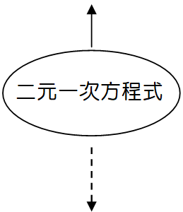
以二元一次聯立方程式為例
核心：圖形vs.表格vs.方程式…圖形是最細的表格
核心概念是…

Slide 7
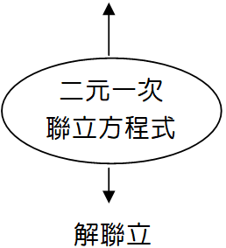
以二元一次聯立方程式為例
核心：找交點
核心概念是…

Slide 8
以二元一次聯立方程式為例
解聯立方程式時
Q1：為什麼兩方程式相加、減後不會影響 最後解的答案？
Q2：最後解得的x=… y=… 是什麼意義？
我的疑問…

Slide 9
不用方程式 可以嗎

Slide 10
不用方程式 可以嗎

Slide 11
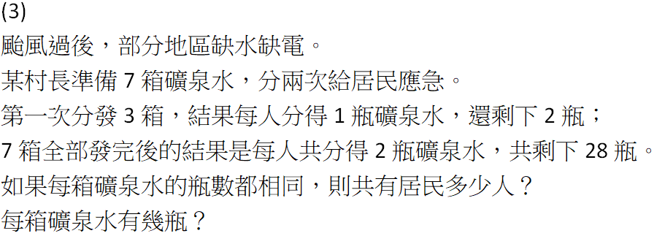
不用方程式 可以嗎

Slide 12
學習的快樂
在於發現時的感動

Slide 13
希望對您有幫助 ☺
只要有一分鐘的收穫 那就值得了

